Slide 1
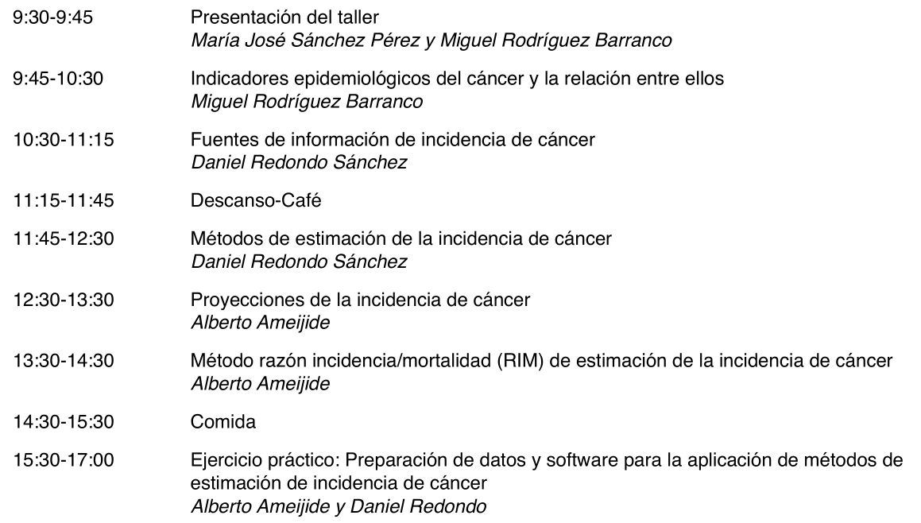
Estimación de indicadores de incidencia de cáncer

Slide 2




Estimación de indicadores de incidencia de cáncer
EJERCICIO PRACTICO:
Preparación de datos y software para la aplicación de métodos de estimación de incidencia de cáncer

Slide 3
INTRODUCCIÓN
CONTENIDO:
Repaso de algunas funciones y librerías de R.
Preparación de archivos de población
Preparación de archivos de incidencia
Generación de datos simulados de población, incidencia y mortalidad

Slide 4
INTRODUCCIÓN
CONTENIDO:
Repaso de algunas funciones y librerías de R.
Preparación de archivos de población
Preparación de archivos de incidencia
Generación de datos simulados de población, incidencia y mortalidad

Slide 5
INTRODUCCIÓN
CARGA DE PAQUETES
Instalar Paquete -> Cargar Paquete
Instalar Paquete: install.packages("reshape", dep=TRUE)
Cargar Paquete: library(reshape) o require(reshape)
if(!require(reshape)) install.packages("reshape", dep=TRUE)
library(reshape)
Información sobre el paquete: help(reshape)
Cargar Código: source(“Nombre_fichero",encoding=“Tipo_codificacion")

Slide 6
INTRODUCCIÓN
TIPOS DE DATOS Y ESTRUCTURAS
Tipos de Datos
Numérico
Carácter
Lógico
….
Estructuras
Vector: Conjunto de datos del mismo tipo en una dimensión
Matriz: Conjunto de datos del mismo tipo en dos dimensiones
Factor: Vector de datos categóricos
Lista
Data Frame: Estructura de datos de 2 dimensiones, donde cada columna tiene el mismo tipo de datos y las columnas pueden tener diferente tipos de datos entre ellas.

Slide 7
INTRODUCCIÓN
IMPORTAR / EXPORTAR ARCHIVOS
read.table(file, # Ruta archivo de datos TXT
header = FALSE, # Si se muestra el encabezado (TRUE/FALSE)
sep = "", # Separador de las columnas del archivo
dec = ".") # Caracter utilizado para separar decimales
 | header | sep | dec
read.delim | TRUE | “/t” | “.”
read.delim2 | TRUE | “/t” | “,”
read.csv | TRUE | “,” | “.”
read.csv2 | TRUE | “,” | “.”
Especificar el argumento encoding, estableciendo la codificación en UTF-8 tiende a resolver problemas de mala codificación o lecturas de caracteres raros
read.csv2("mi_archivo.csv", encoding = "UTF-8")

Slide 8
INTRODUCCIÓN
IMPORTAR / EXPORTAR ARCHIVOS
write.csv2(x, # Data frame o Tabla
file) # Ruta archivo de datos TXT
write.csv2(x, "mi_archivo.csv")
write.table(x, "mi_archivo.txt")
library(xlsx)
write.csv2(x, "mi_archivo.xlsx")

Slide 9
INTRODUCCIÓN
CREACION de DATA FRAMES
Ejemplo 1:
id <- c(1:6)
sexo <- c(“M”,”M”,”M”,”F”,”F”,”F”)
altura <- (160,165,180,160,170,165)
datos <- data.frame(ID=id,SEXO=sexo,ALTURA=altura)
Ejemplo 2 (Instrucción expand.grid):
datos <- expand.grid(GRUPO=c(“A”,”B”,”C”), SEXO=c(“M”,”F”)
# Realizara todas las combinaciones posibles de GRUPO y SEXO

Slide 10
INTRODUCCIÓN
SELECCIÓN DE CASOS
Ejemplo: Crear “datos2” que incluya a todos los registros del dataframe “datos” cuyo sexo sea igual a mujer
De la manera clásica
datos2 <- datos[datos$SEXO==“F”,]
Con la instrucción subset:
datos2 <- subset(datos, sexo=“F”)
Con el paquete dplyr
library(dplyr)
datos2 <- datos %>% filter(sexo ==“F”)

Slide 11
INTRODUCCIÓN
FUSION DE ARCHIVOS
Añadir columnas de datos2 en datos
cbind(datos,datos1)
Añadir registros de datos2 en datos:
rbind(datos,datos1)
Fusionar dos data.frames
merge(x, y, # Data frames a fusionar
by = intersect(names(x), names(y)), # Columnas usadas para unir
all.x = TRUE # Incluir todos los casos de X
Ej: datos <- merge(tumores,pacientes,by=c(“ID.PACIENTE”),all.x=TRUE)

Slide 12
INTRODUCCIÓN
FUNCIÓN AGGREGATE
aggregate(x, # Objeto de R
by, # Lista de variables (elementos que forman los grupos)
FUN) # Función a aplicar para crear el resumen estadístico
Ejemplo: Calcular la media de altura en función del sexo
aggregate(datos$ALTURA,by=list(datos$SEXO),mean)
Ejemplo: Contar el numero de individuos por sexo
aggregate(rep(1,nrow(casos)),by=list(datos$SEXO),sum)

Slide 13
INTRODUCCIÓN
LIBRERÍA RESHAPE
La librería reshape a través de las funciones melt y cas nos permitirá remodelar un data frame en una forma personalizada
melt: Cada fila será una combinación única de un conjunto de variables que definimos
melt(nombre_df, id=c(“col1”,”col2”))
cast: Remodela el data frame repartiendo información de columnas en filas a partir de una formula definida.
cast(nombre_df, formula)

Slide 14
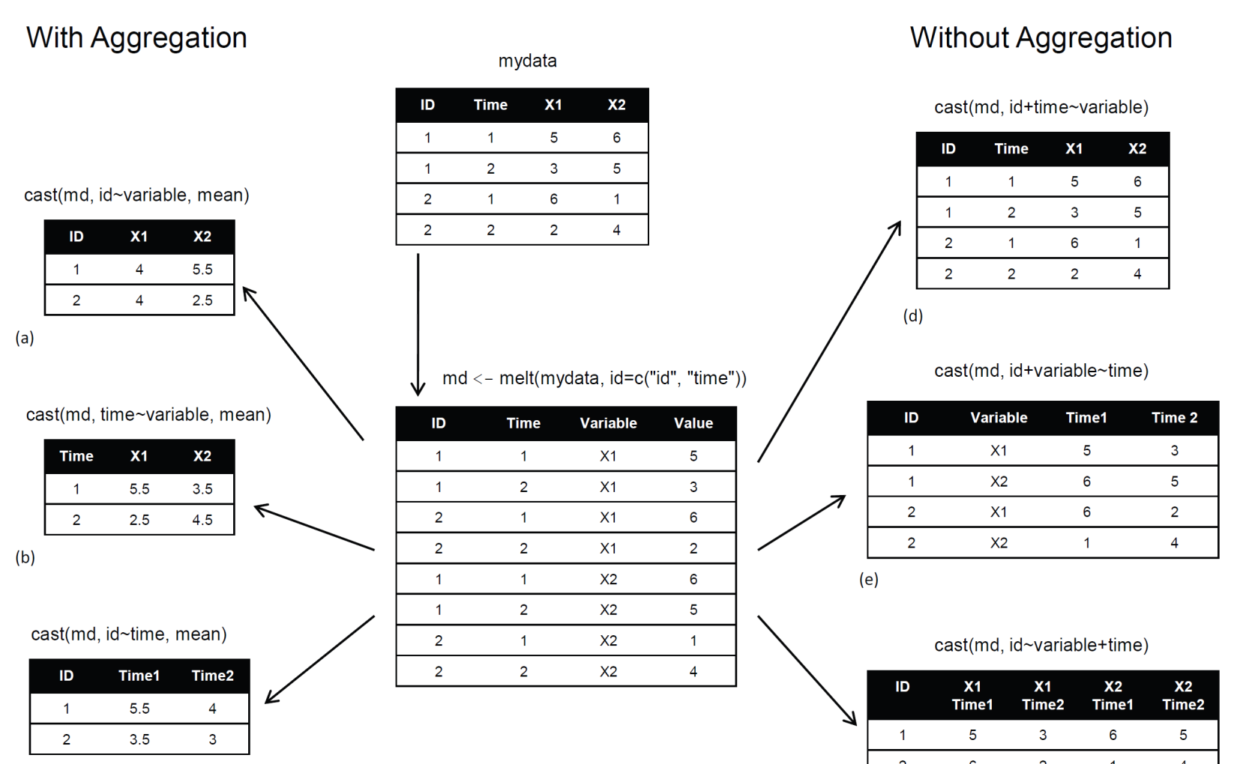
INTRODUCCIÓN

Slide 15
INTRODUCCIÓN
GENERACION DE DATOS ALEATORIOS
Establecer una semilla de aleatorización
set.seed(numero)
Generar n variables uniformes X~U[0,1]
runif(n)
Generar n variables normales de media u y desviación estándar sd
rnorm(n,u,sd)
Generar n variables Poisson de media l
rpois(n,l)

Slide 16
INTRODUCCIÓN
CONTENIDO:
Repaso de algunas funciones y librerías de R.
Preparación de archivos de población
Preparación de archivos de incidencia
Generación de datos simulados de población, incidencia y mortalidad

Slide 17
INTRODUCCIÓN
PREPARACIÓN ARCHIVOS DE POBLACION
Requeriremos un archivo “población.csv” del tipo:
ZONA | AÑO | SEXO | P01 | P02 |  | P18
Las variables que contiene son:
ZONA: Código numérico
SEXO: M=varón F=mujer.
AÑO: 4 dígitos para el año de incidencia
P01,P02,….P18: Número de personas residentes en ese territorio en ese año de ese sexo en cada grupo de edad (18 grupos de edad quinquenales).

Slide 18
INTRODUCCIÓN
CONTENIDO:
Repaso de algunas funciones y librerías de R.
Preparación de archivos de población
Preparación de archivos de incidencia
Generación de datos simulados de población, incidencia y mortalidad

Slide 19
INTRODUCCIÓN
PREPARACIÓN ARCHIVOS DE INCIDENCIA
Requeriremos un archivo “incidencia.csv” del tipo:
ZONA | AÑO | SEXO | ICDO | I01 | I02 |  | I18 | SE
Las variables que contiene son:
ICDO: Código del tumor
P01,P02,….P18: Número de casos incidentes en ese territorio en ese año de ese sexo en cada grupo de edad (18 grupos de edad quinquenales).
SE: Número de casos incidentes sin edad en ese territorio en ese año y ese sexo

Slide 20
INTRODUCCIÓN
PREPARACIÓN ARCHIVOS DE INCIDENCIA
Transformaremos un archivo “casos.csv” del tipo:
id_prov | a_diag | sex | edad | icdo10
A un archivo “incidencia.csv” del tipo:
ZONA | AÑO | SEXO | ICDO | I01 | I02 |  | I18 | SE

Slide 21
INTRODUCCIÓN
PREPARACIÓN ARCHIVOS DE INCIDENCIA
Pasos:
Aplicar las nuevas codificaciones.
Genero
Edad a Grupos de Edad
Codificación del tipo tumoral (ICDO)
Sumar el numero de casos por Zona, Año, Sexo, Edad e ICDO
Trasponemos a un archivo del tipo incidencia.csv

Slide 22
INTRODUCCIÓN
CODIFICACION DEL TIPO TUMORAL
ICDO | TIPO DE CANCER | ICD-10
14 | Cavidad Oral y Faringe | C00-14
15 | Esófago | C15
16 | Estómago | C16
18 | Cólon | C18
19 | Recto | C19-21
22 | Hígado | C22
23 | Vesícula biliar | C23-24
25 | Páncreas | C25
32 | Laringe | C32
34 | Pulmón | C33-C34
43 | Melanoma de piel | C43
50 | Mama | C50
53 | Cérvix Uterino | C53
54 | Cuerpo Uterino | C54
56 | Ovario | C56
61 | Próstata | C61
62 | Testículo | C62
64 | Riñón | C64
67 | Vejiga urinaria | C67 + (D09.0,D41.4)
71 | Encéfalo y sistema nervioso | C70-72
73 | Tiroides | C73
81 | Linfoma de Hodgkin | C81
82 | Linfomas no hodgkinianos | C82-86,C96
90 | Mieloma | C90
91 | Leucemias | C91-95
99 | Otros
100 | Todos, excepto de piel no melanoma | C00-96 (excepto C44)

Slide 23
INTRODUCCIÓN
CONTENIDO:
Repaso de algunas funciones y librerías de R.
Preparación de archivos de población
Preparación de archivos de incidencia
Generación de datos simulados de población, incidencia y mortalidad

Slide 24
INTRODUCCIÓN
GENERACION DE DATOS SIMULADOS
Crearemos un archivo de población, uno de incidencia y uno de mortalidad para 18 zonas y los años comprendidos entre 2000 y 2025
Crearemos un archivo “población.csv” del tipo:
Crearemos un archivo “incidencia.csv” del tipo:
Crearemos un archivo “mortalidad.csv” del tipo:
ZONA | AÑO | SEXO | P01 | P02 |  | P18
ZONA | AÑO | SEXO | ICDO | I01 | I02 |  | I18 | SE
ZONA | AÑO | SEXO | ICDO | I01 | I02 |  | I18

Slide 25
INTRODUCCIÓN
GENERACION DE DATOS SIMULADOS DE POBLACIÓN
Para cada zona, se genera una población inicial en cada provincia de entre 100000 y 1000000
Para cada zona, se genera un punto de cambio en las tendencias entre los años 2005 y 2020
Se generan dos tendencias diferentes para cada segmento
Una tendencia entre el 1% y 3% anual desde 2000 al punto de cambio
Una tendencia entre el -1% y 1% anual desde el punto de cambio al 2025
Para cada año, se genera una distribución q de los 18 grupos de edad como una mixtura de q1 y q2
q1=Distribución de probabilidad del año 2000 cercana a p1
q2=Distribución de probabilidad del año 2025 cercana a p2
p1=Distribución de los 18 grupos de edad en España en 1971
p2=Distribución de los 18 grupos de edad en España en 2050

Slide 26
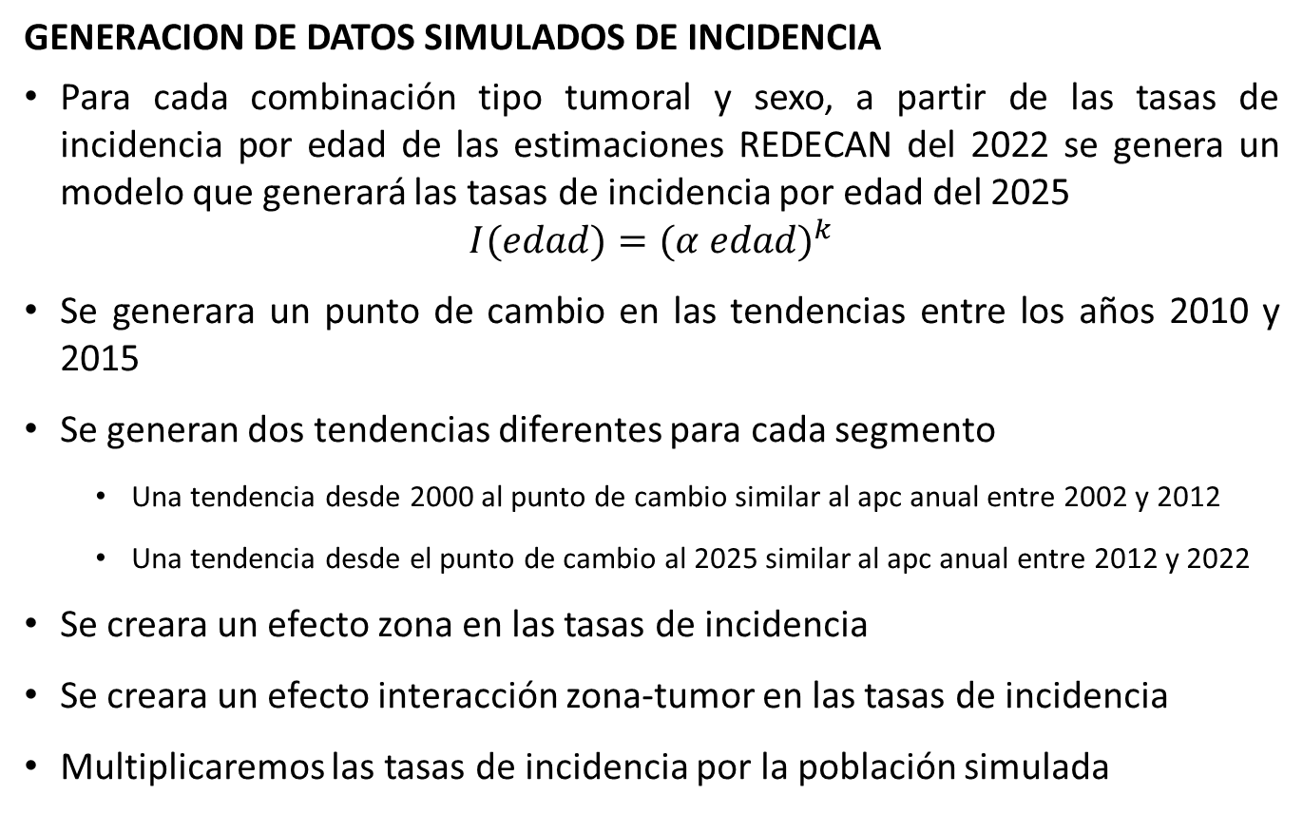
INTRODUCCIÓN
GENERACION DE DATOS SIMULADOS DE INCIDENCIA
Para cada combinación tipo tumoral y sexo, a partir de las tasas de incidencia por edad de las estimaciones REDECAN del 2022 se genera un modelo que generará las tasas de incidencia por edad del 2025
$$I(edad)={(α edad)}^{k}$$
Se generara un punto de cambio en las tendencias entre los años 2010 y 2015
Se generan dos tendencias diferentes para cada segmento
Una tendencia desde 2000 al punto de cambio similar al apc anual entre 2002 y 2012
Una tendencia desde el punto de cambio al 2025 similar al apc anual entre 2012 y 2022
Se creara un efecto zona en las tasas de incidencia
Se creara un efecto interacción zona-tumor en las tasas de incidencia
Multiplicaremos las tasas de incidencia por la población simulada

Slide 27
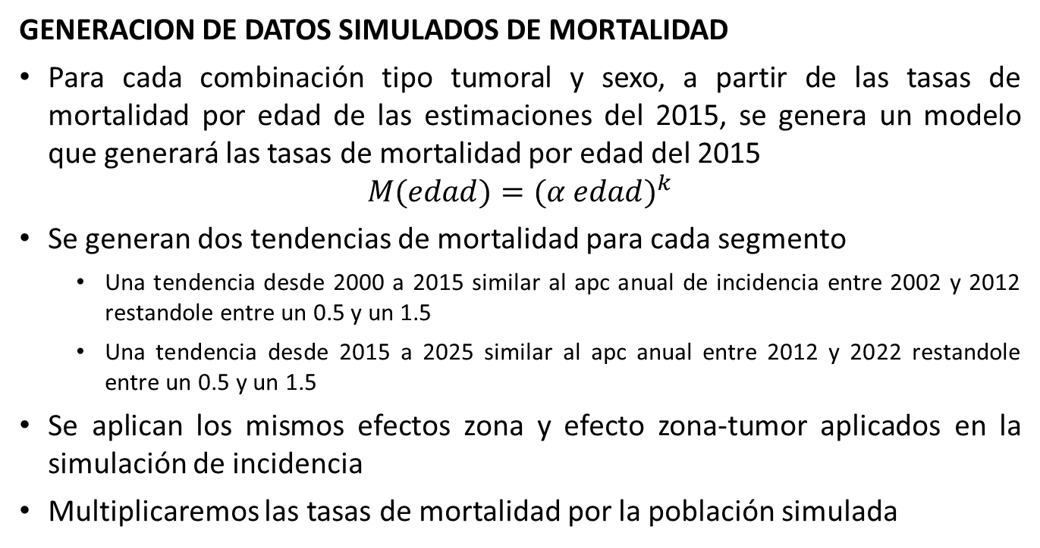
INTRODUCCIÓN
GENERACION DE DATOS SIMULADOS DE MORTALIDAD
Para cada combinación tipo tumoral y sexo, a partir de las tasas de mortalidad por edad de las estimaciones del 2015, se genera un modelo que generará las tasas de mortalidad por edad del 2015
$$M(edad)={(α edad)}^{k}$$
Se generan dos tendencias de mortalidad para cada segmento
Una tendencia desde 2000 a 2015 similar al apc anual de incidencia entre 2002 y 2012 restandole entre un 0.5 y un 1.5
Una tendencia desde 2015 a 2025 similar al apc anual entre 2012 y 2022 restandole entre un 0.5 y un 1.5
Se aplican los mismos efectos zona y efecto zona-tumor aplicados en la simulación de incidencia
Multiplicaremos las tasas de mortalidad por la población simulada

